Slide 1
FUNDAMENTOS DE LOS SISTEMAS INFORMÁTICOS
Jorge Coronil Villalba 1ºDAW

Slide 2
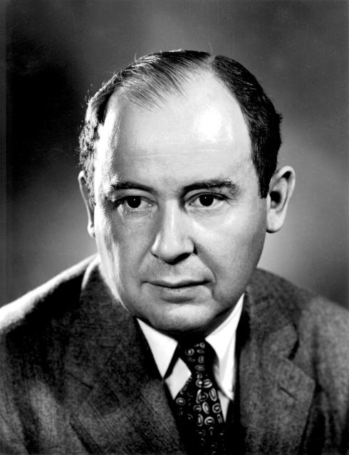
El modelo Von Neumann
Es un tipo de arquitectura de ordenadores creada en 1945 por el matemático, físico e ingeniero Von Neumann.

Slide 3
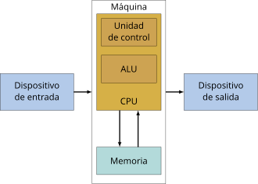
Esta arquitectura está compuesta por:
CPU.
Unidad de control.
Memoria.
Ud. de almacenamiento.
Mecanismos de
entrada y salida.

Slide 4
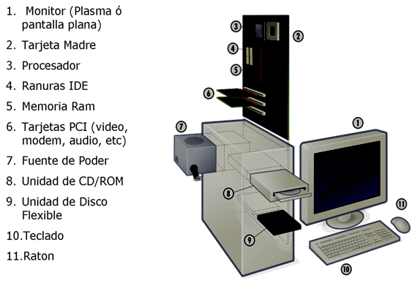
Estructura física de un sistema informático
Microprocesador (CPU)
Memoria principal
Placa base
Almacenamiento secundario
Fuente de alimentación
Periféricos

Slide 5
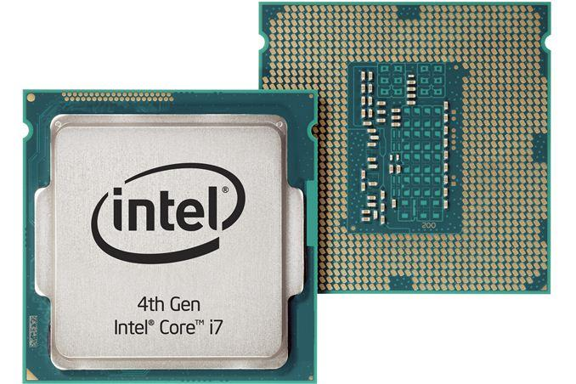
CPU
Es el “cerebro” del ordenador, la pieza que se encarga de realizar todos los procesos, de ahí su nombre.

Slide 6
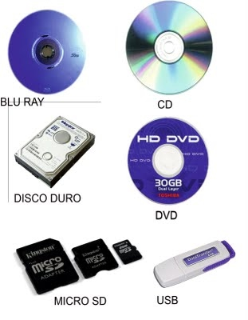
Almacenamiento Secundario
Permiten almacenar la información de forma permanente e independientemente del procesador. No se pierde al apagar el ordenador.

Slide 7
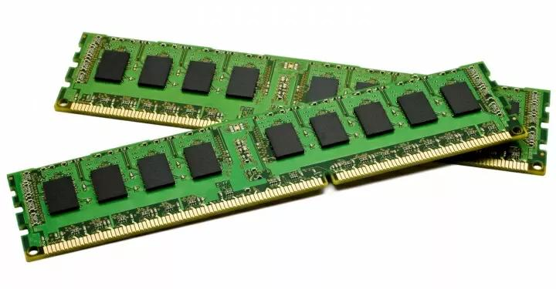
Memoria Principal
O también RAM almacena los datos que la CPU está usando en ese momento.

Slide 8
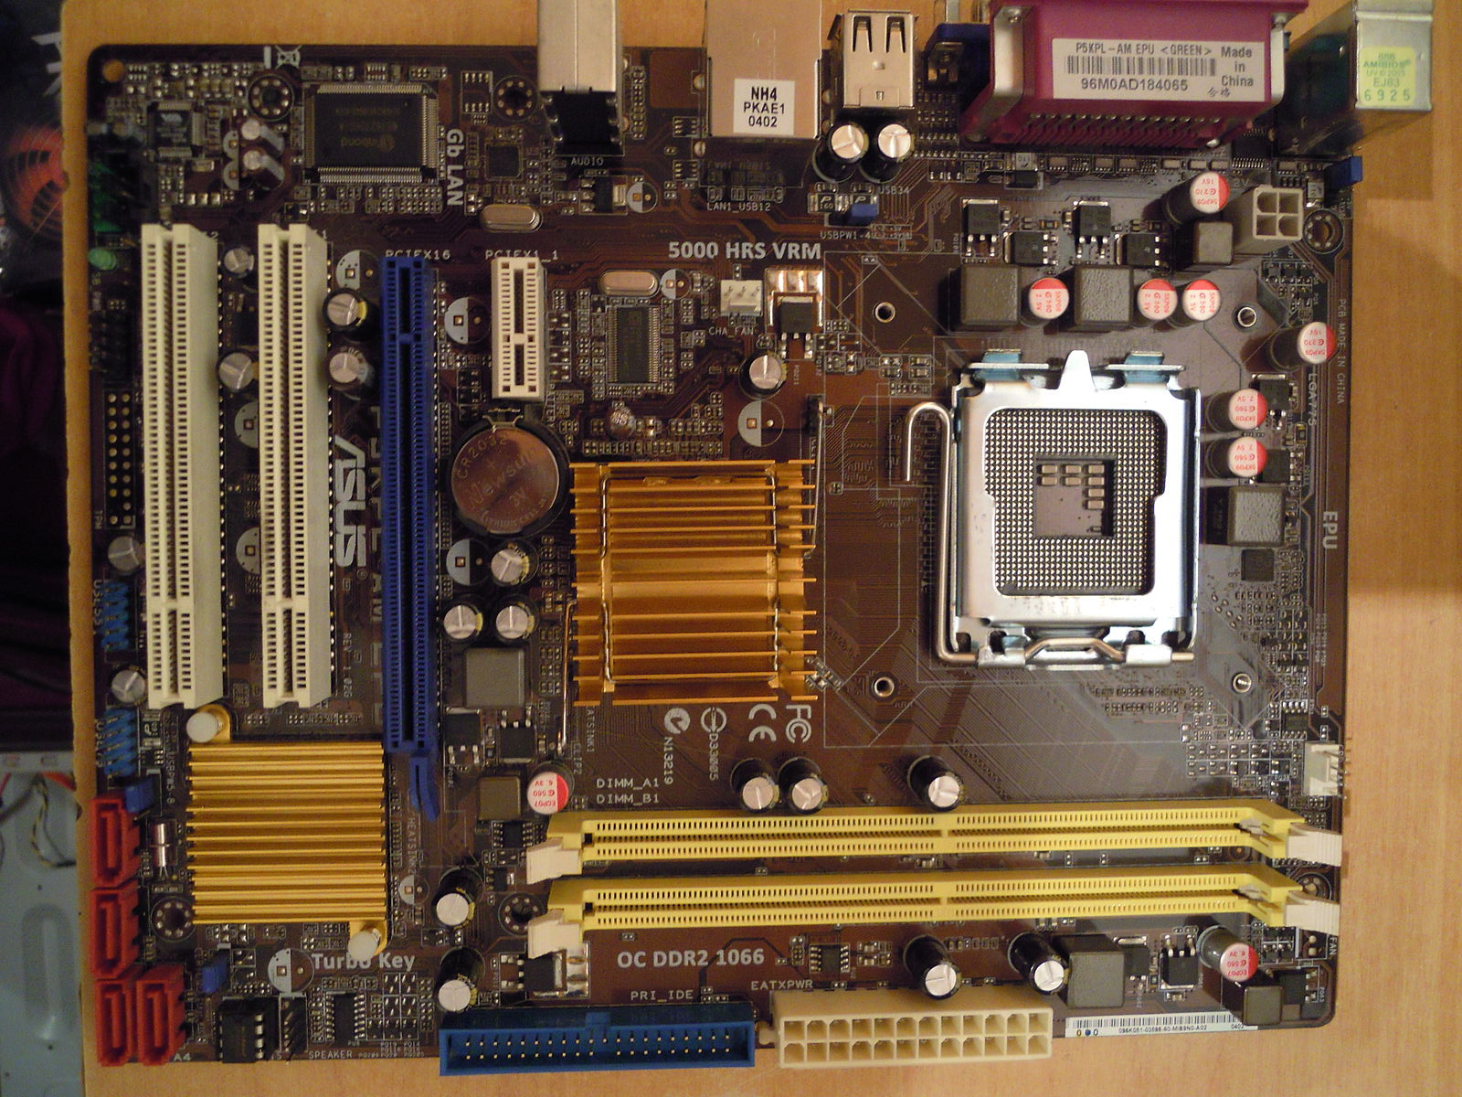
Placa base
Es lo que se considera el “esqueleto” de un ordenador. Todas las piezas van conectadas aquí.
Ranuras DIMM
Puertos PCIe
Conector energía
Puertos USB y HDMI

Slide 9
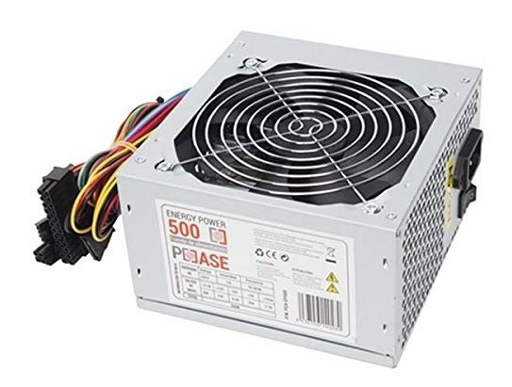
Fuente de alimentación
Da corriente eléctrica al ordenador.

Slide 10
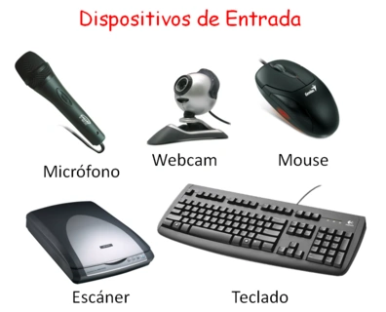
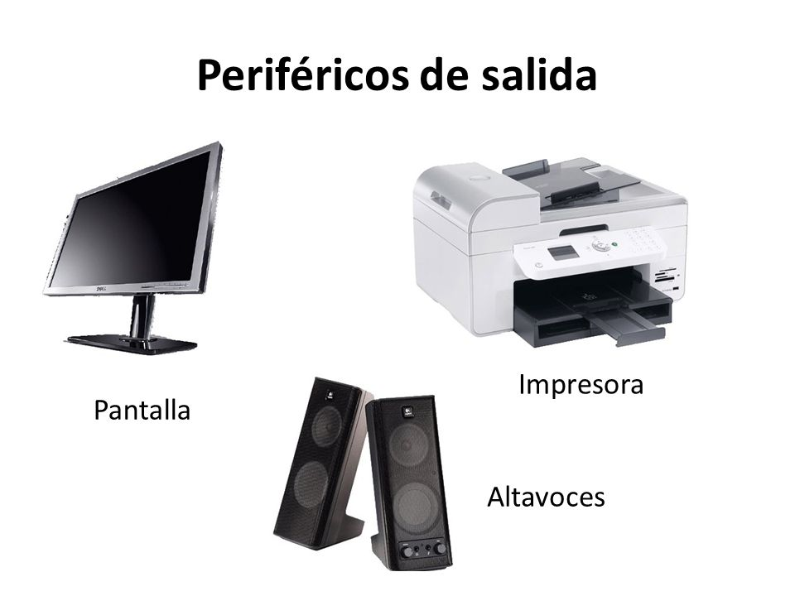
Periféricos
De entrada. Con los que el sistema recibe info.
De salida. Con los que el sistema devuelve info.

Slide 11
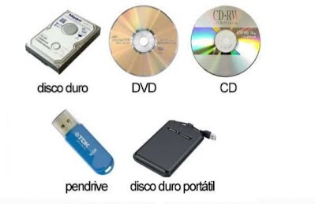
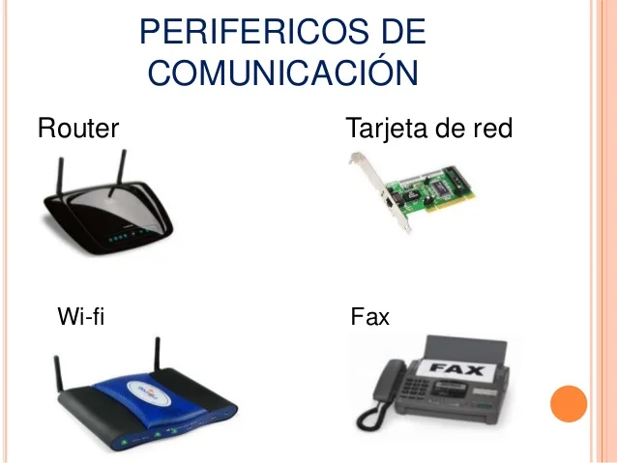
De entrada/salida o de almacenamiento. Para guardar info. y enviarla.
De comunicación. Para que varios sistemas se comuniquen entre sí.

Slide 12
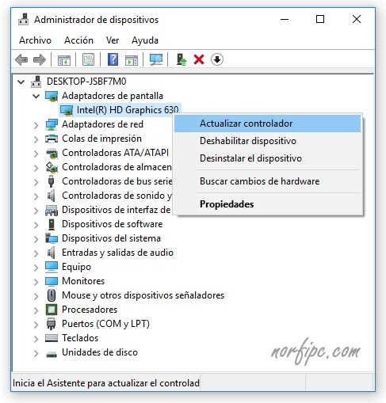
Controladores de dispositivo (drivers)
Permiten al sistema operativo reconocer las piezas del hardware para que puedan ser utilizadas.

Slide 13
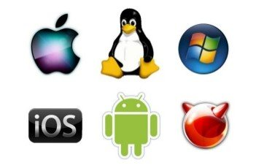
Software de sistema
Nos permite interactuar con el sistema mediante el hardware. Combinación de:
  SO
  Drivers
  Librerías
  Gestor de arranque
  BIOS

Slide 14

Software de aplicación
Software con el que el usuario realiza tareas.

Slide 15
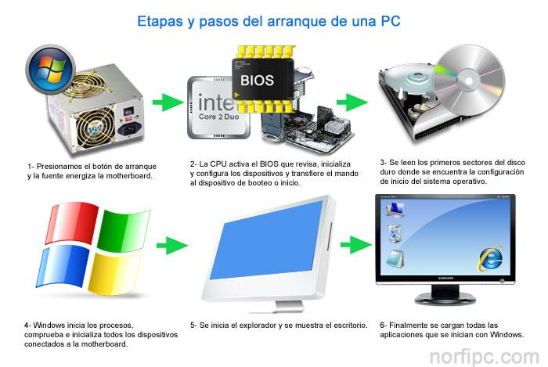
Proceso de arranque del sistema operativo

